Slide 1
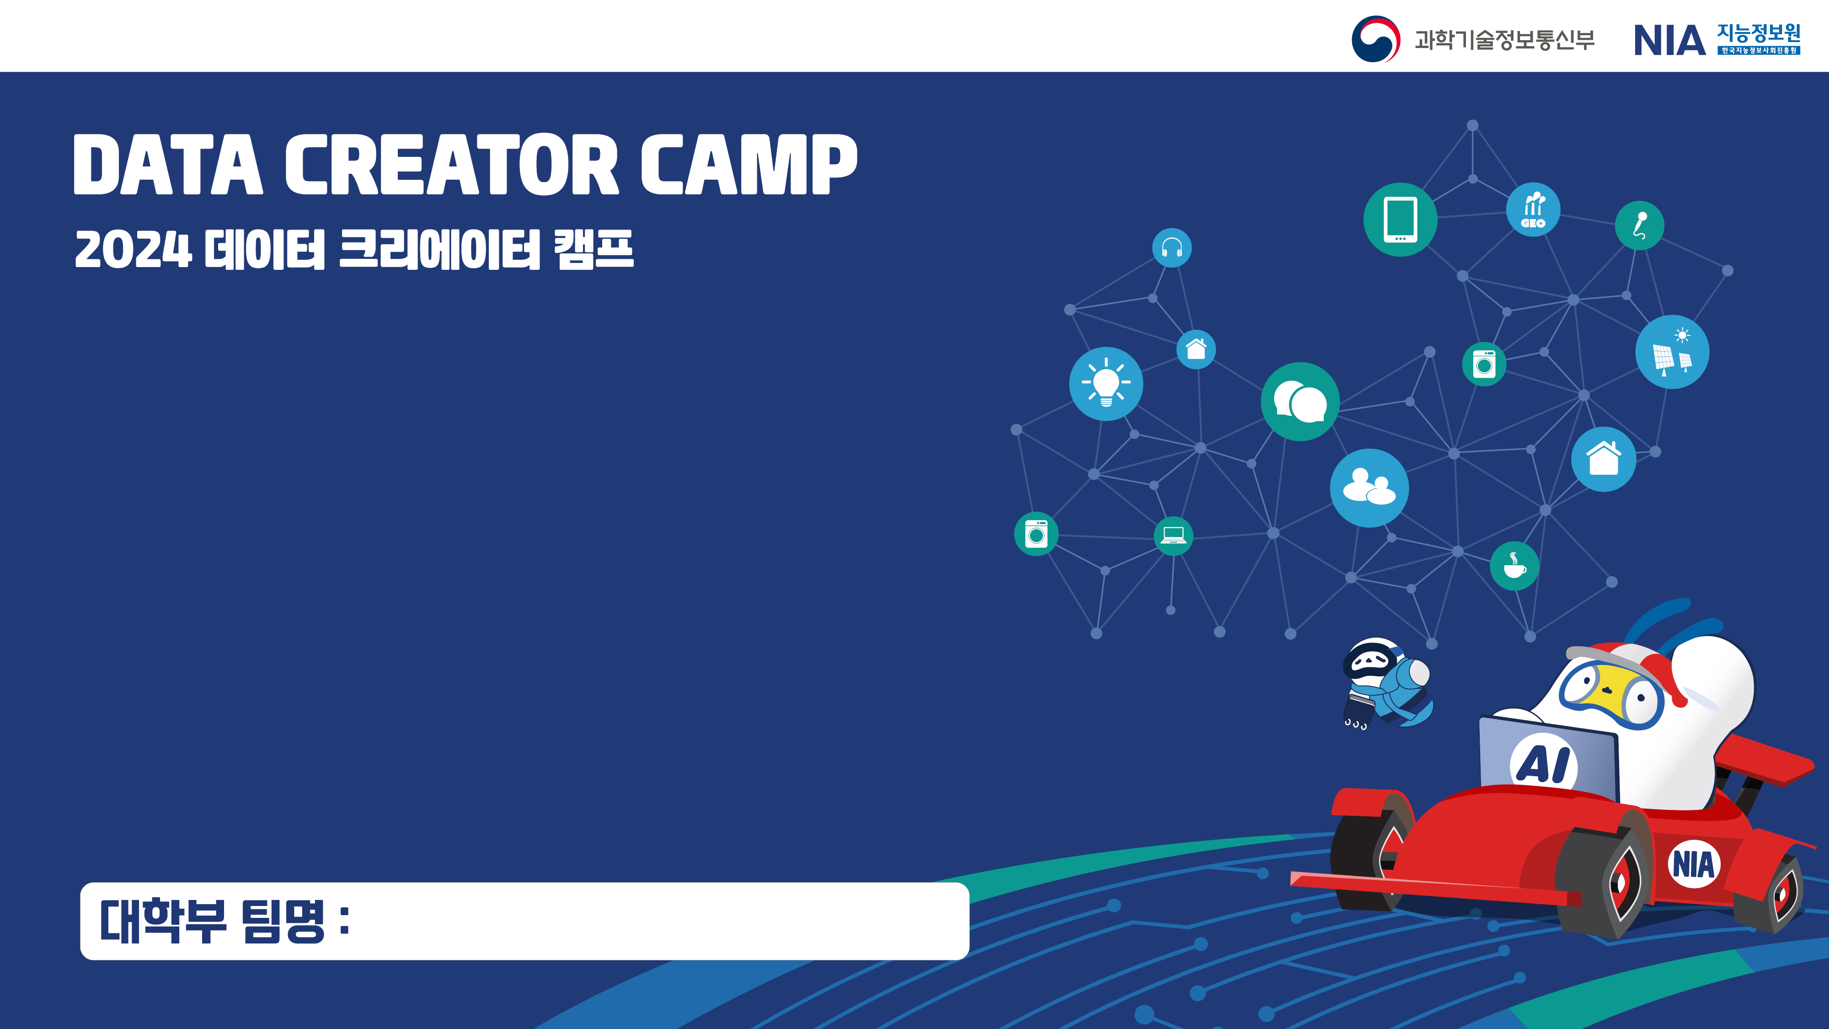
아마란스

Slide 2
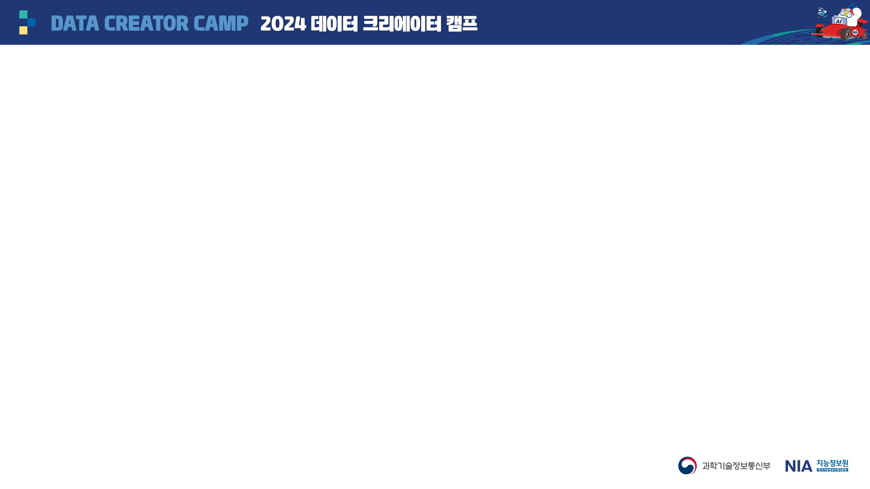
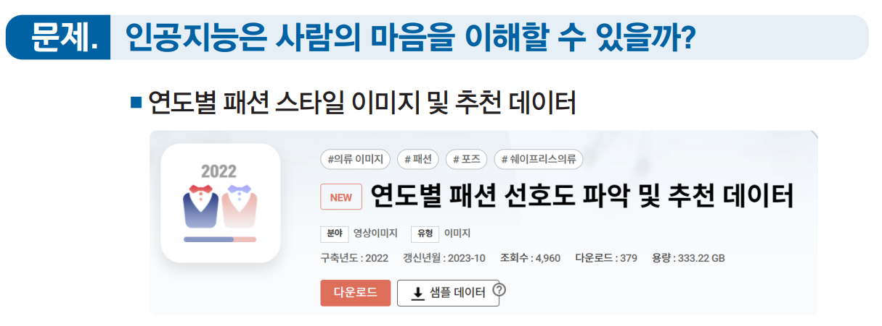
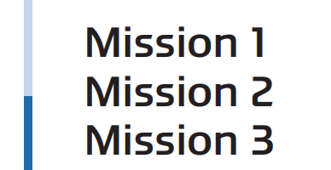
패션 스타일 이미지 분류
패션 스타일 선호 여부 예측

Slide 3

Mission 1
패션 스타일 이미지 분류

Slide 4
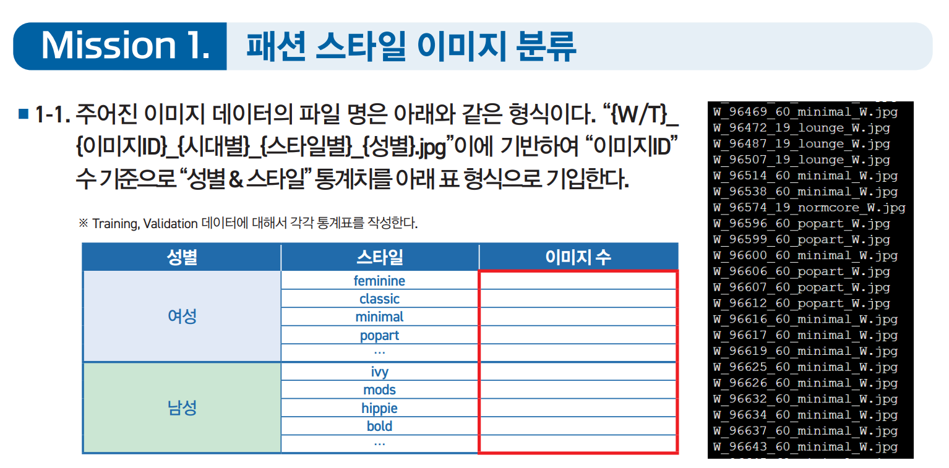

Slide 5
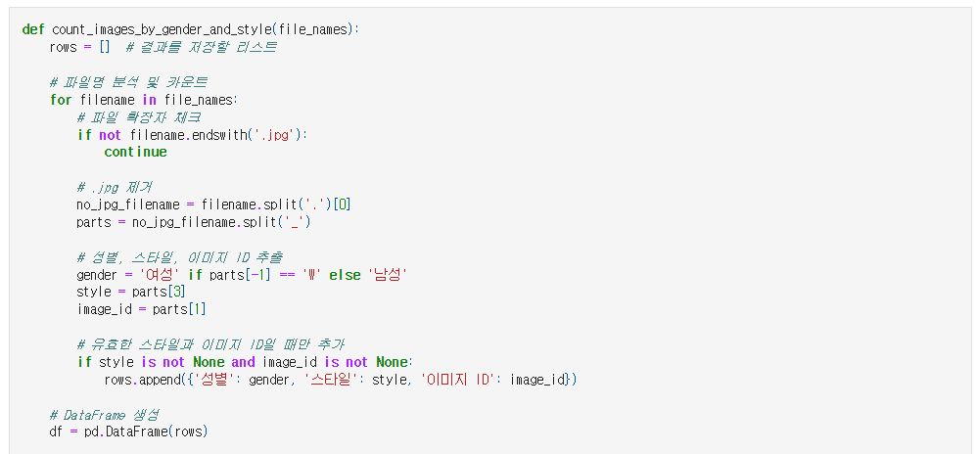
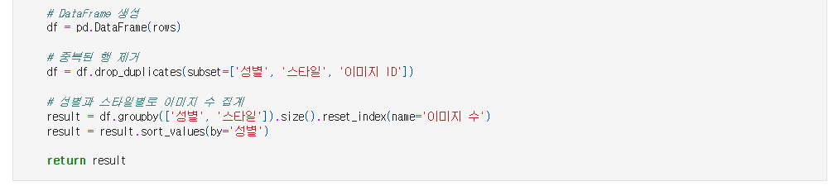

1. Jpg 파일에 기반하여 “이미지ID” 수 기준 분류

Slide 6
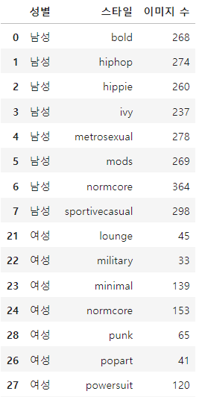
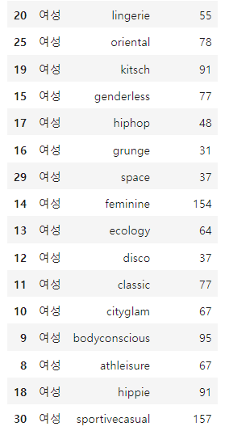
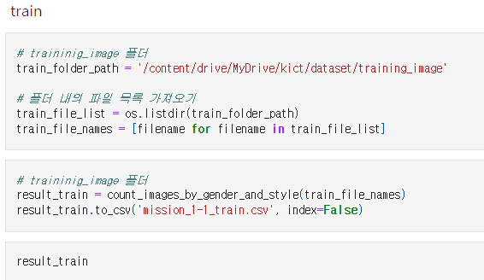
2. “성별 & 스타일”통계치

Slide 7
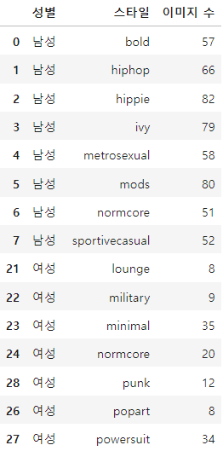
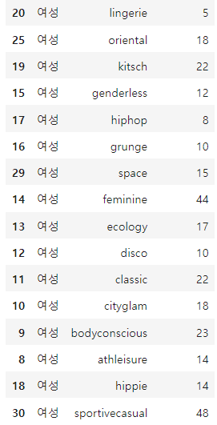
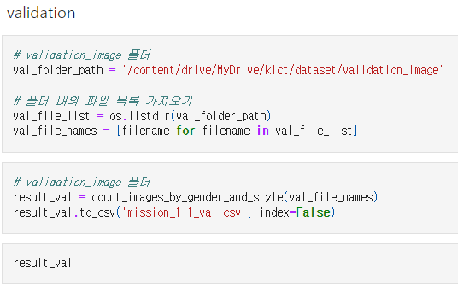
2. “성별 & 스타일”통계치

Slide 8
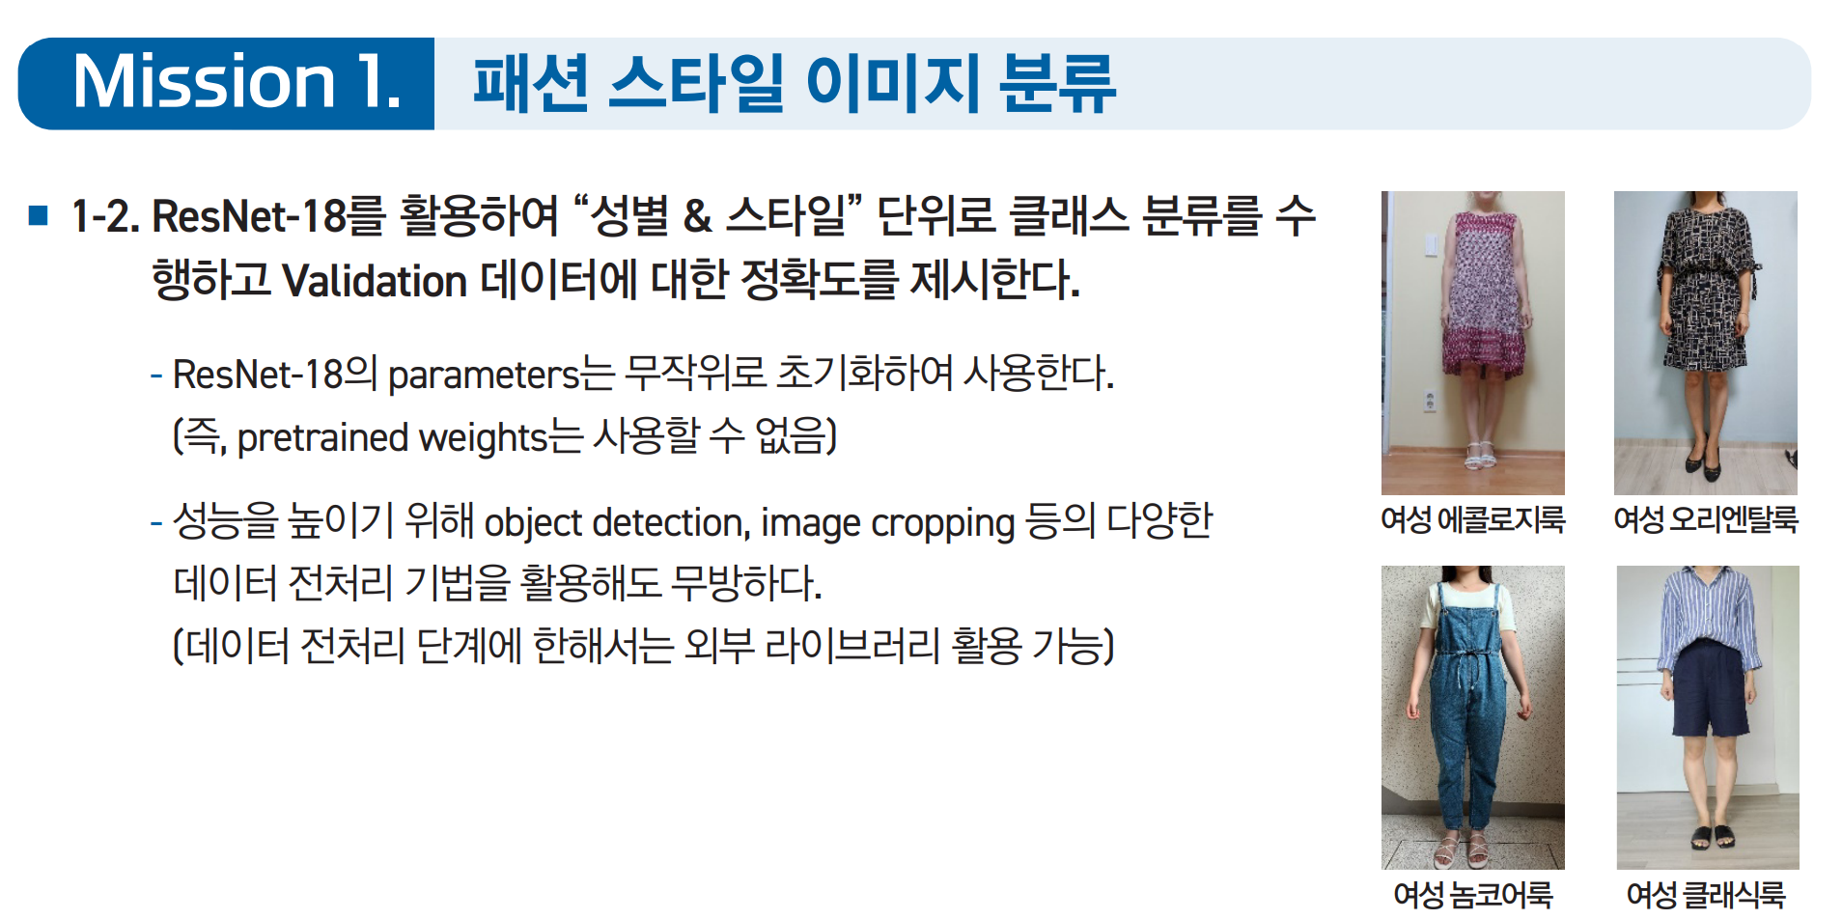

Slide 9
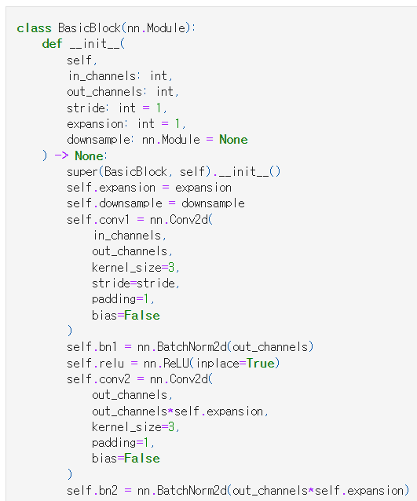
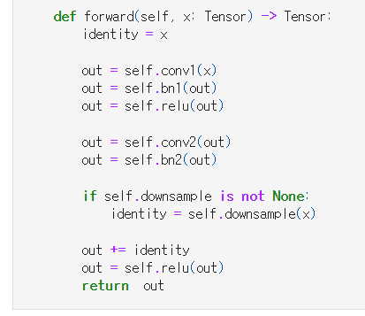
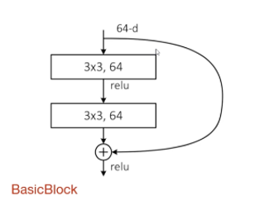

1. Basic block 구현
Basic block 구조

Slide 10
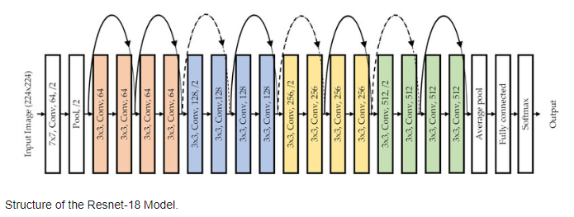
2. Resnet 구조
Basic block

Slide 11
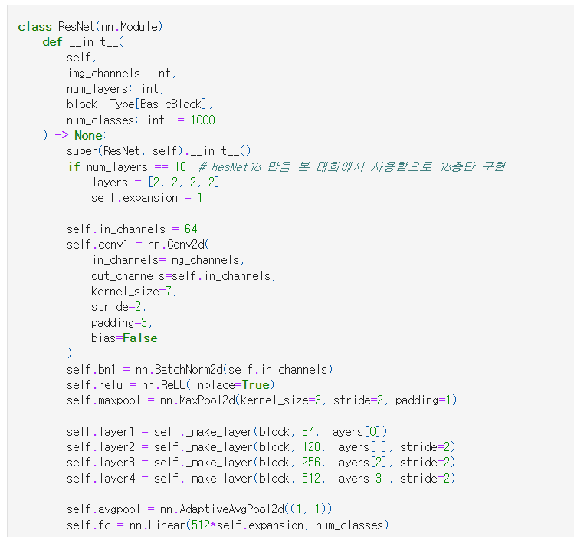
2. Resnet 구조
18 layer
1 layer
Basic block x 2 x 4 = 16 layer
1 layer

Slide 12
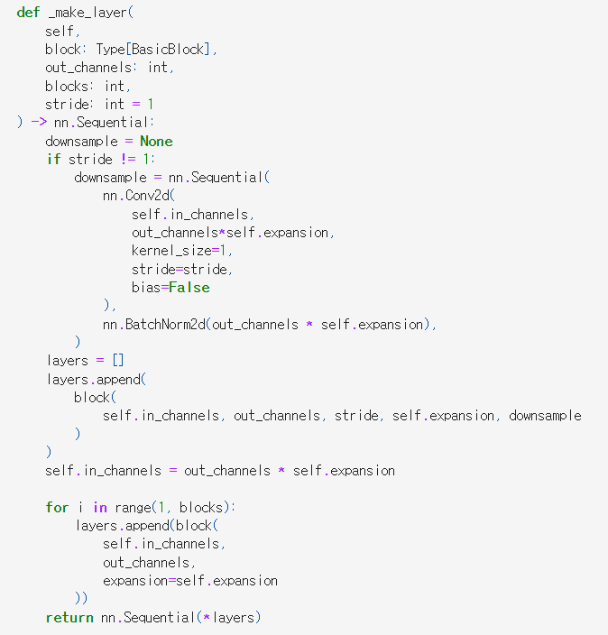
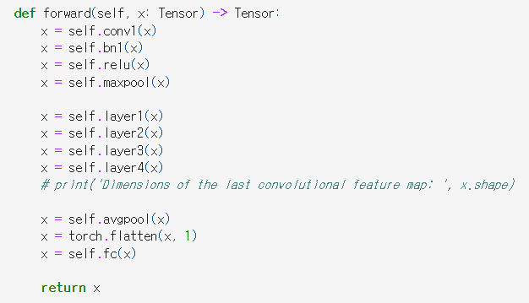
2. Resnet 구조

Slide 13
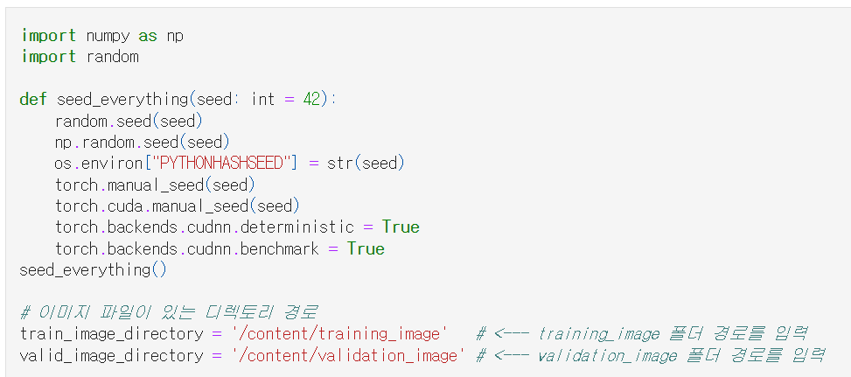
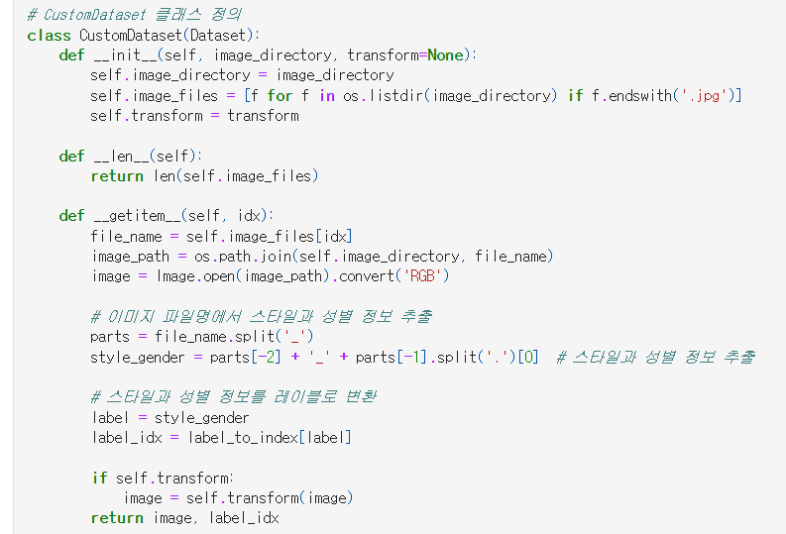
3. 데이터 처리

Slide 14
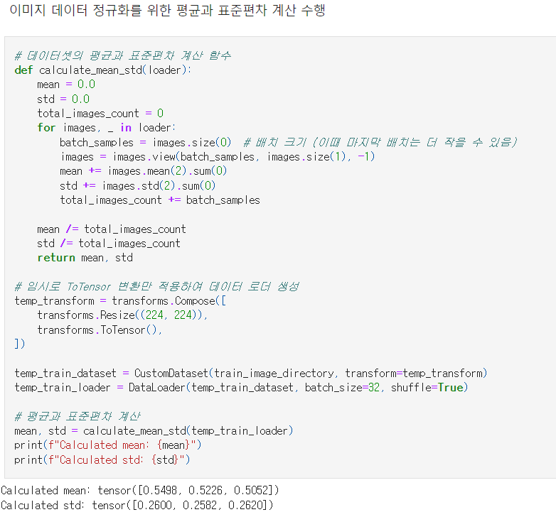
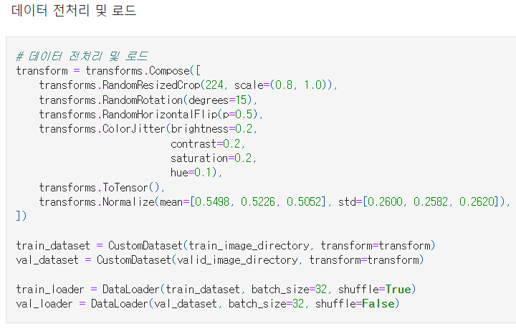
3. 데이터 처리

Slide 15
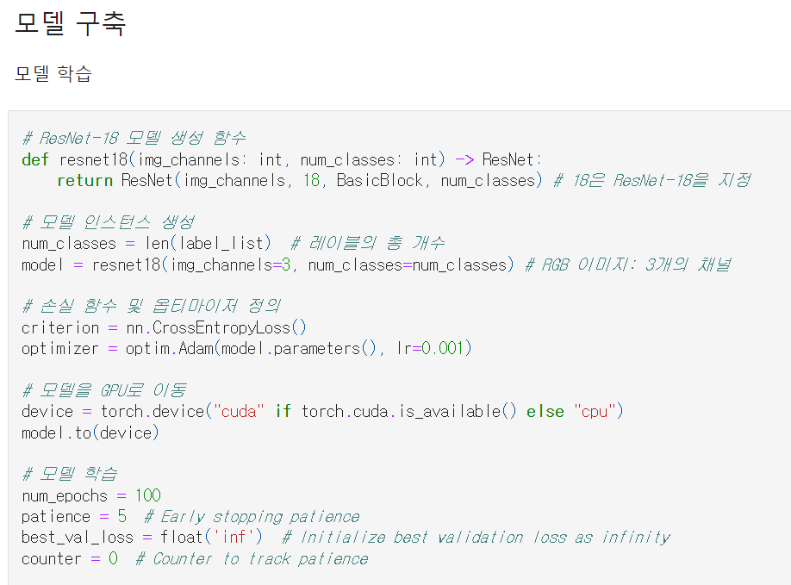
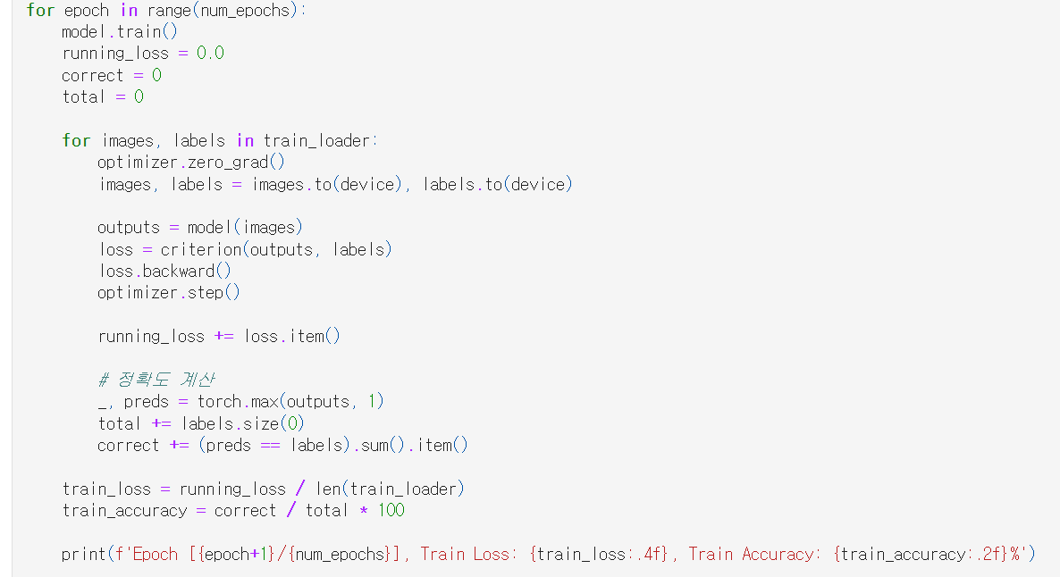
4. Resnet 구축

Slide 16
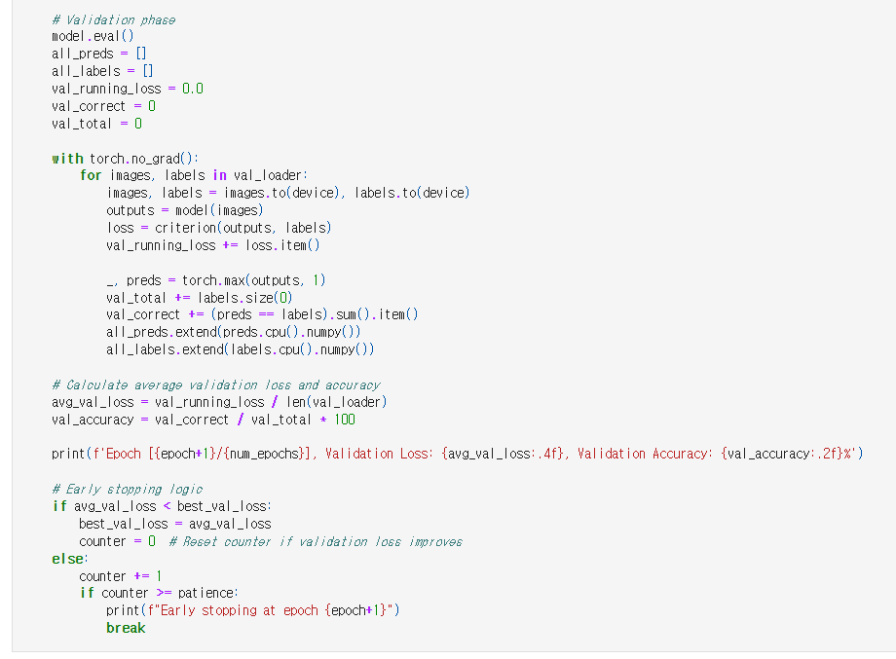
4. Resnet 구축
일정성능 변화 x -> 조기종료

Slide 17
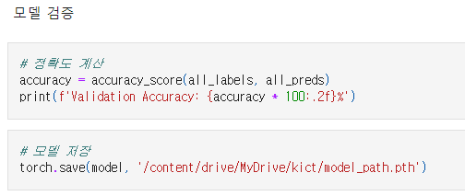
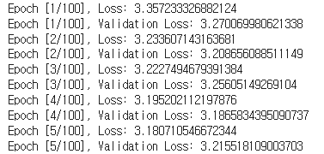
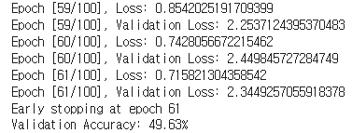
4. Resnet 구축
…
Resnet 예측 정확도 : 49.63%

Slide 18
Mission 2
패션 스타일 선호 여부 예측

Slide 19
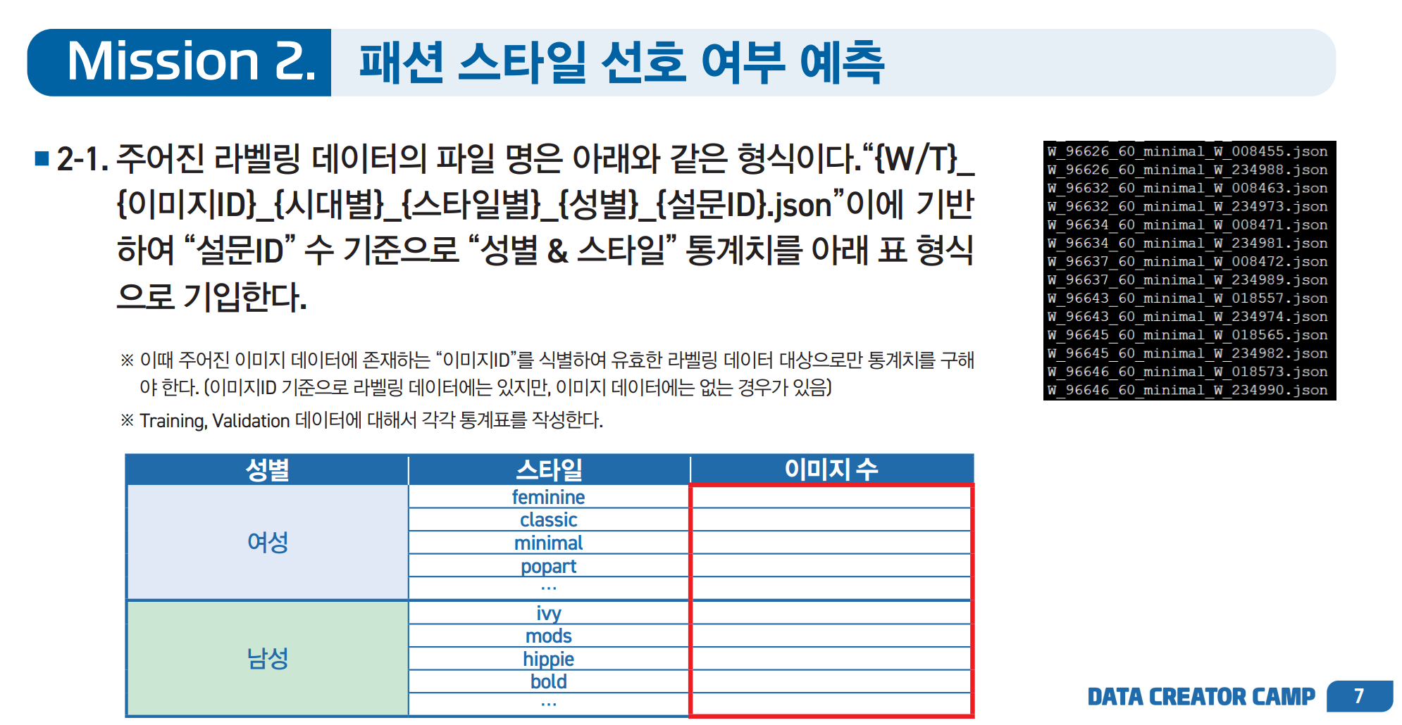

Slide 20
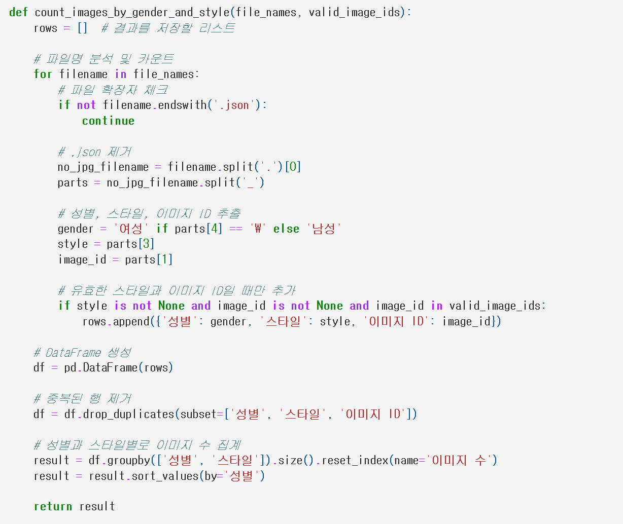
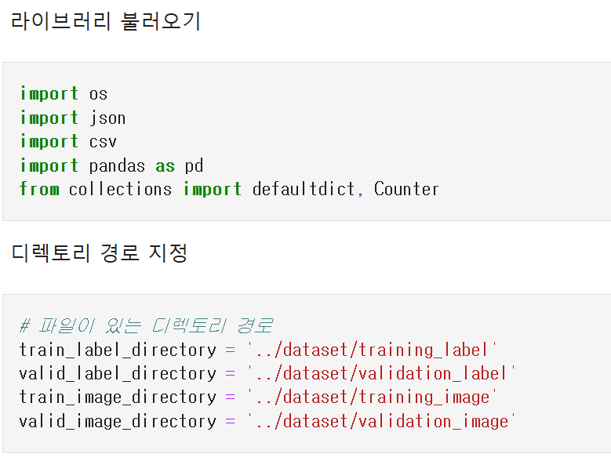
1. 유효한 라벨링 탐색

Slide 21
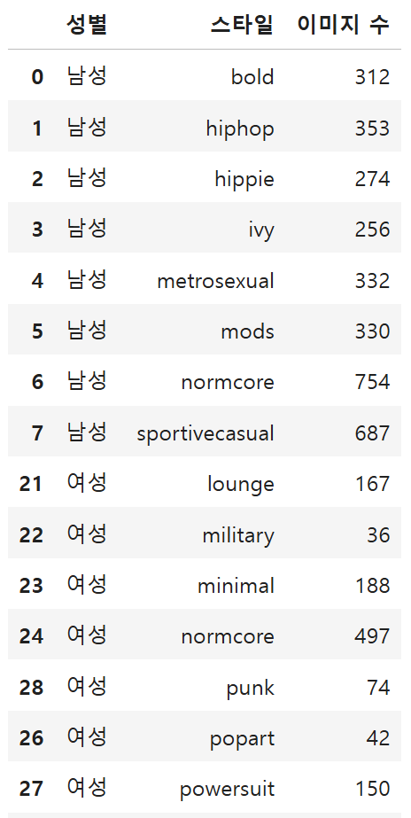
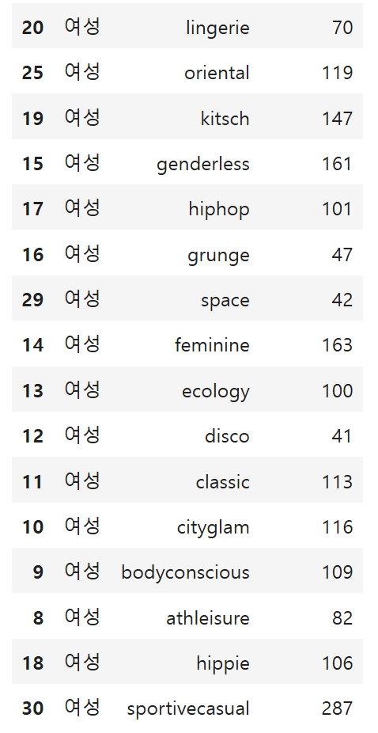
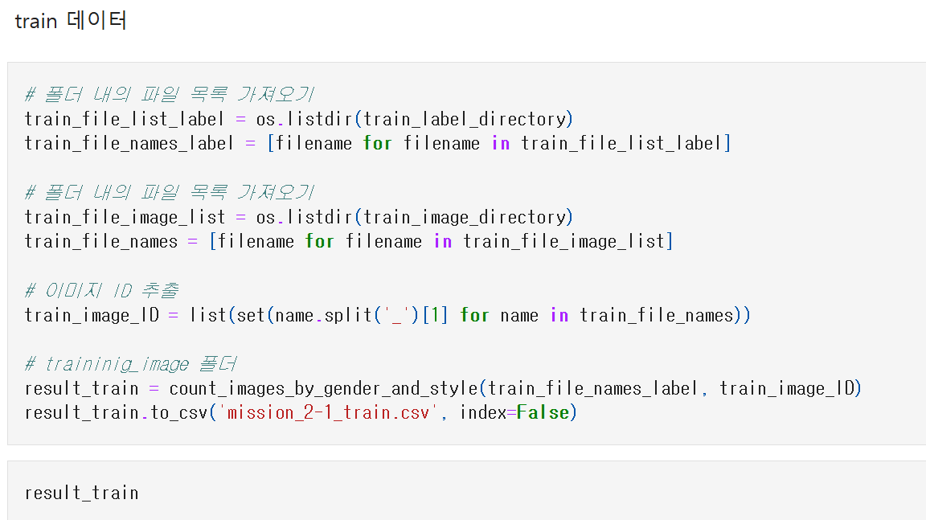
2. “성별 & 스타일” 통계치

Slide 22
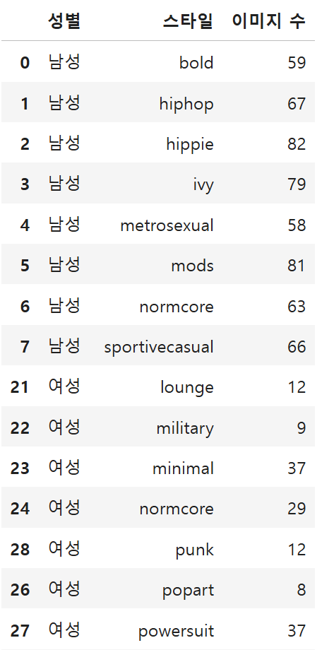
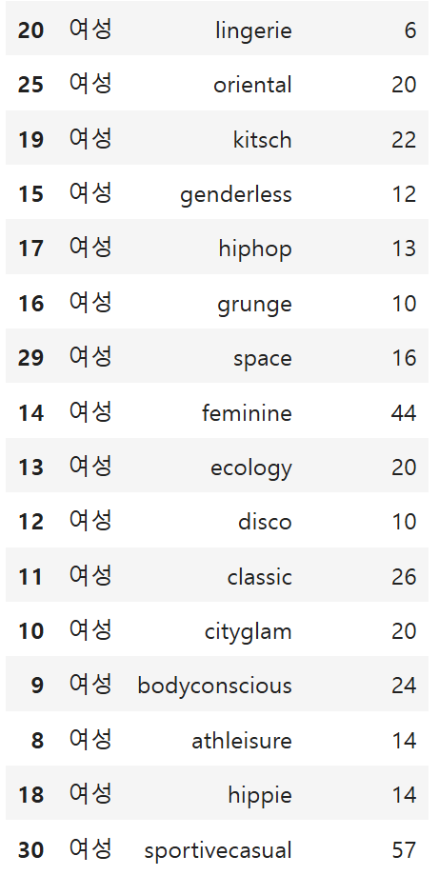
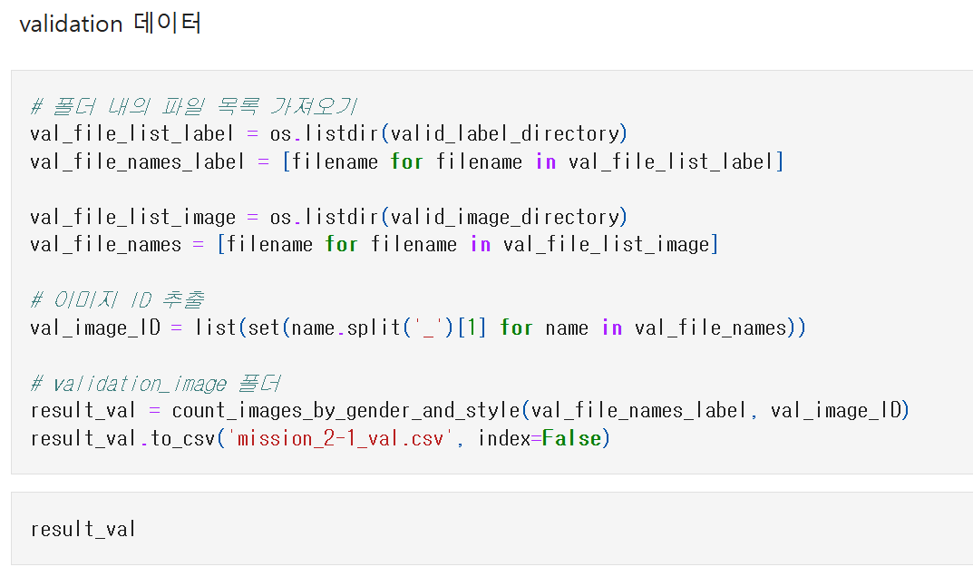
2. “성별 & 스타일” 통계치

Slide 23
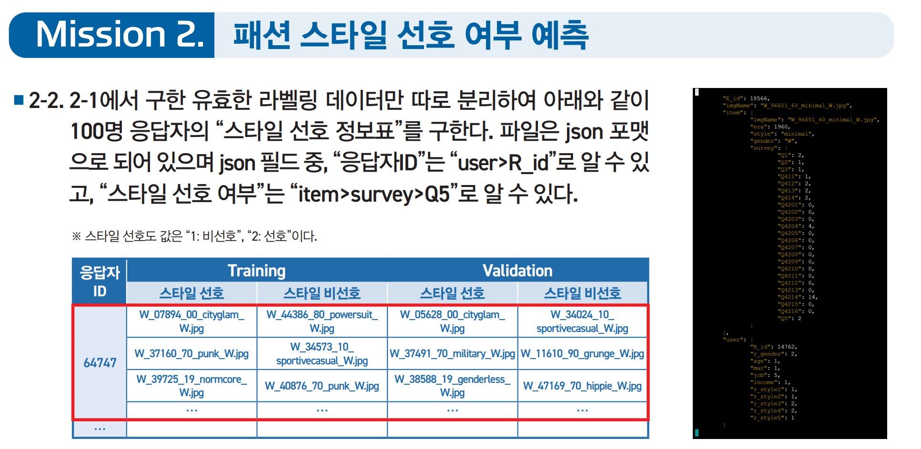

Slide 24
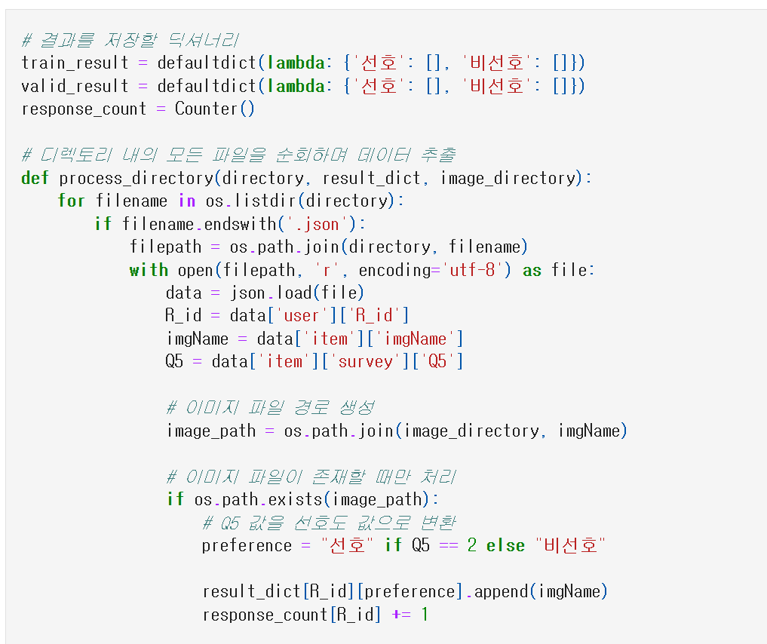
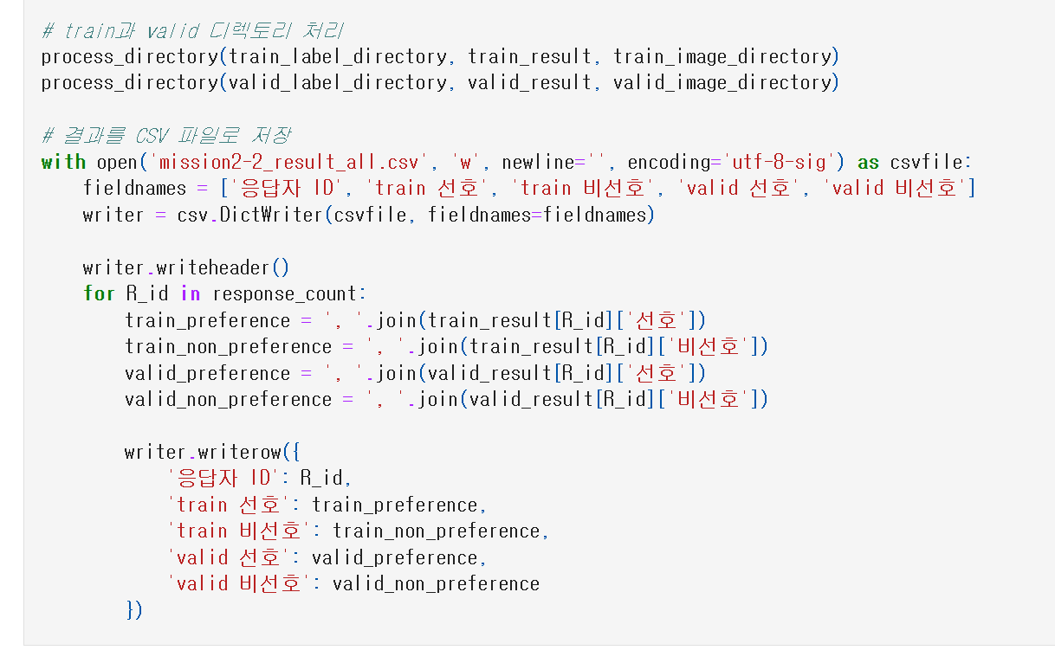
1. 유효한 라벨링 데이터를 이용하여 스타일 선호 정보표

Slide 25
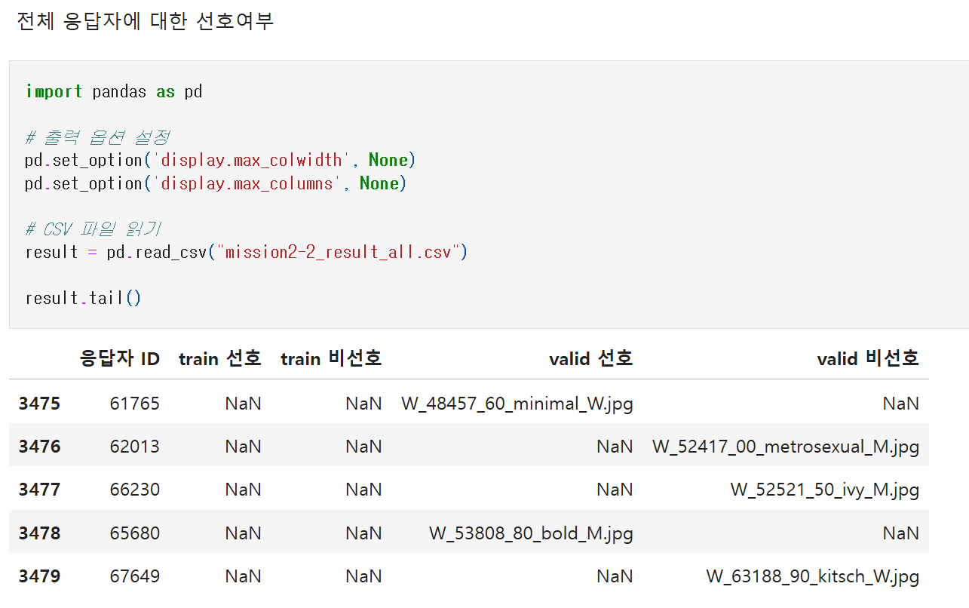
2. 전체 응답자에 대한 스타일 선호 정보표

Slide 26
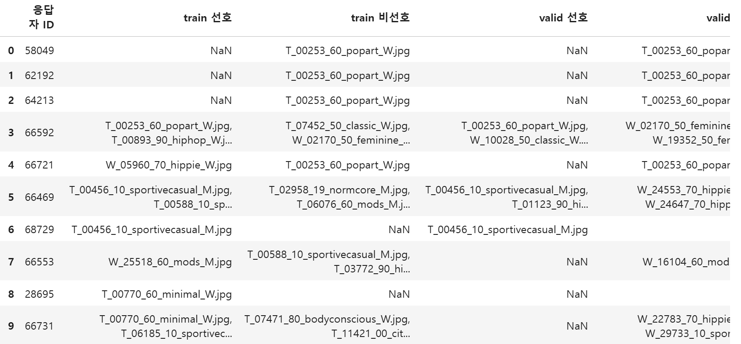
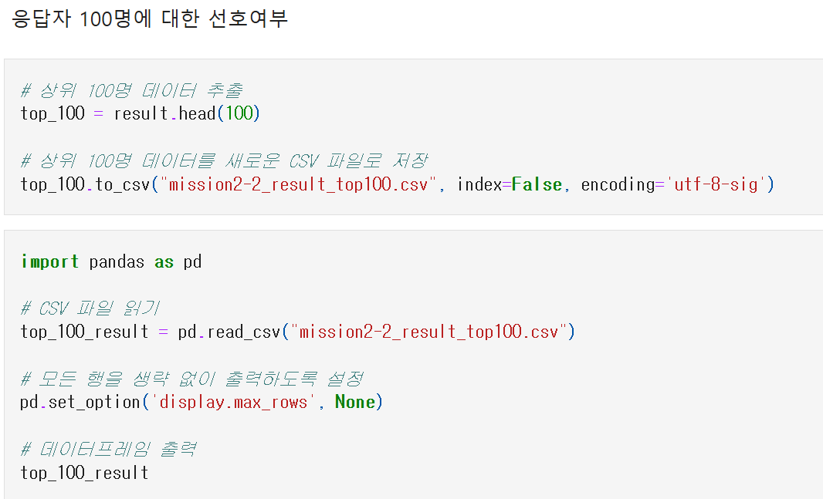
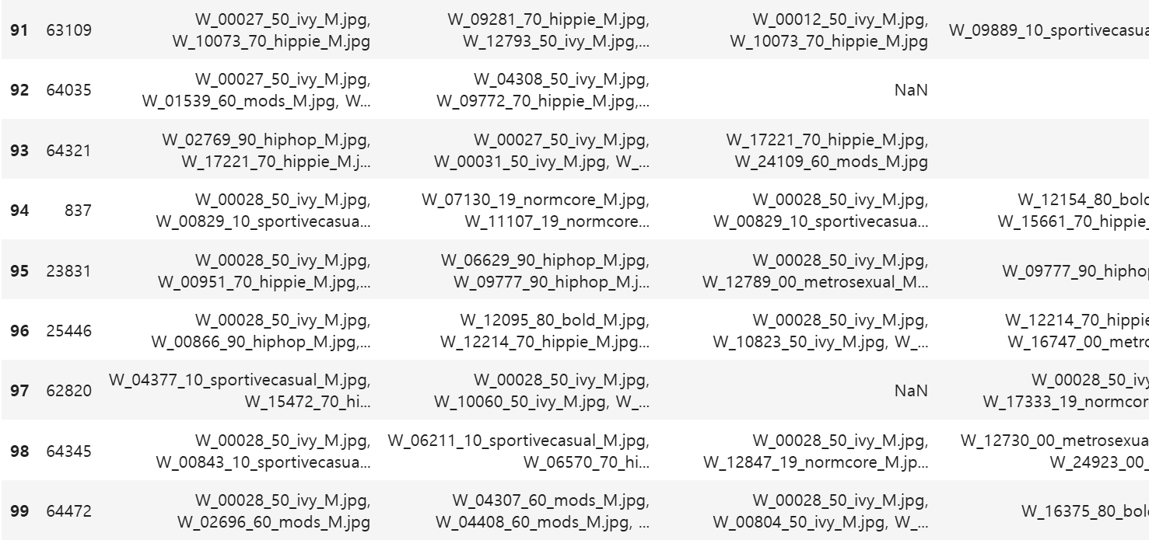
3. 응답자 100명에 대한 스타일 선호 정보표
…

Slide 27
Mission 3
패션 스타일 선호 여부 예측

Slide 28
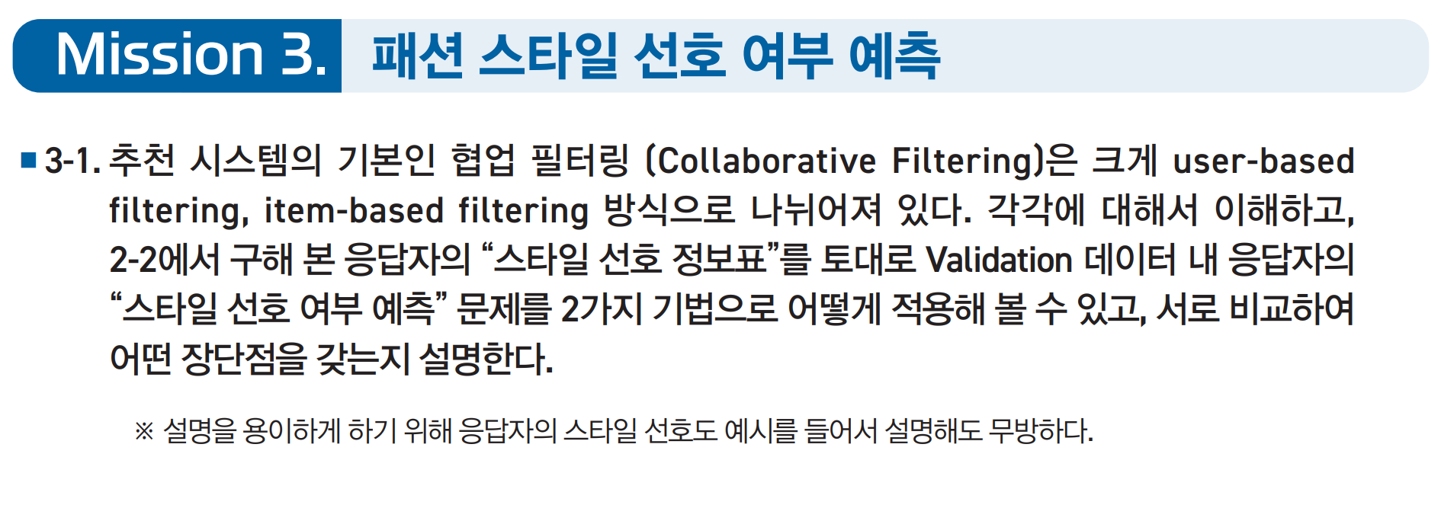

Slide 29
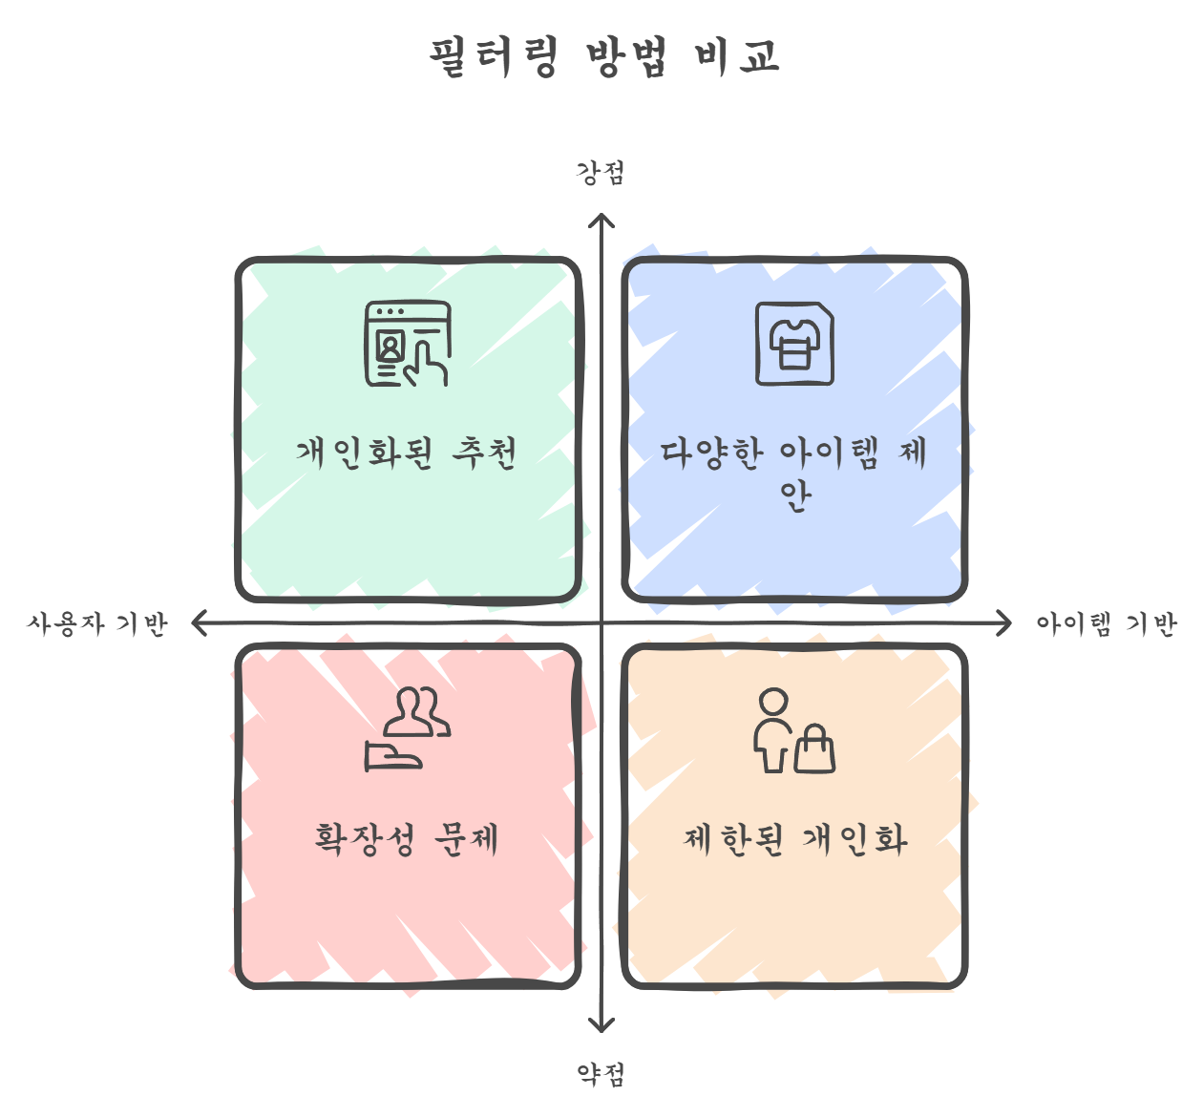
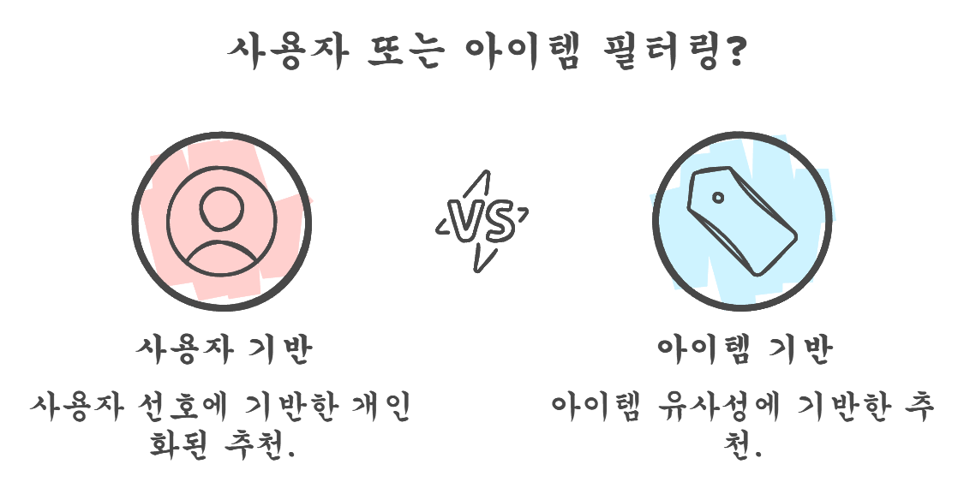
1. 추천시스템 방법

Slide 30

2. 스타일 선호 정보표 기반 응답자의 스타일 선호 여부를 예측

Slide 31


Slide 32


1. Resnet 모델 불러오기

Slide 33


1. Resnet 모델 불러오기

Slide 34


2. 이미지 간 유사도를 계산

Slide 35

3. Validation 데이터 내 응답자의 스타일 선호 여부를 예측

Slide 36

4. 스타일 선호 여부 최종 예측 성능
최종 예측 정확도 : 0.55

Slide 37


Slide 38


